Slide 1
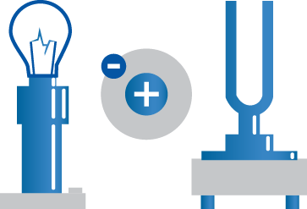
Атомная и ядерная
ФИЗИКА
ЕГЭ
Парфентьева Наталия Андреевна, кандидат физико-математических наук, профессор, учитель физики
2020

Slide 2
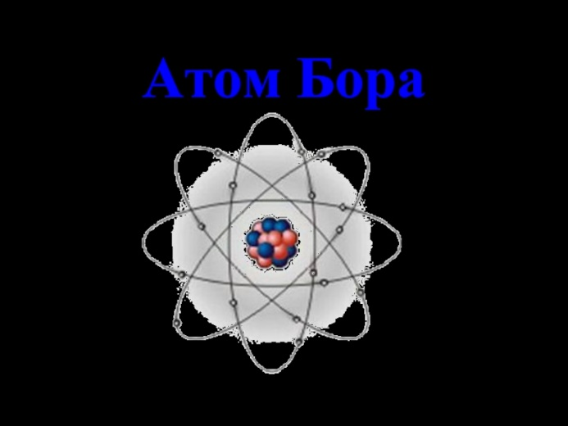
Атомная физика. Теория Н. Бора
Вывод радиуса, скорости и энергии электрона на n- ой боровской орбите.
2

Slide 3
3

Slide 4
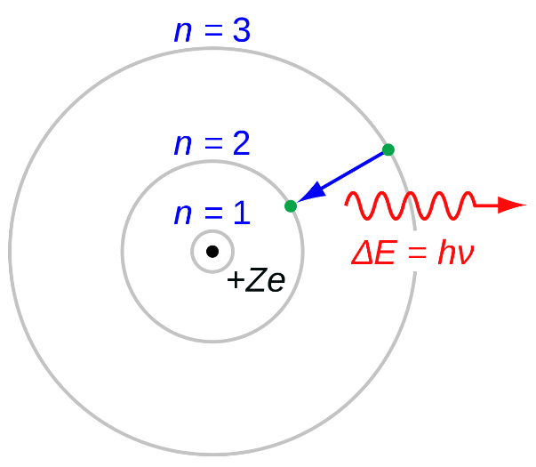

Slide 5
Задача 1. Найдите энергию ионизации иона гелия Hе⁺.
Решение.
У гелия два электрона, заряд ядра равен
Z = 2⏐q_{e}⏐ (Z = 2).
Энергия ионизации

Slide 6
Задача 2. Определите, на какую орбиту в атоме водорода с основной (n = 1) перейдет электрон при поглощении фотона энергией E_{ф} = 1,94 ⋅ 10^{–18} Дж.
Решение.
.

Slide 7
Задача 3. Электрон в атоме водорода с первой орбиты переходит на орбиту, радиус которой в девять раз больше. Какую энергию ΔЕ должен поглотить атом?
Решение.
Радиусы разрешенных орбит r_{n} = r₁ ⋅ n²,
n = 3
ΔЕ = Е₃ – E₁ = Е₁(1/9 – 1) = (8/9)|Е₁|≈ 12,1 эВ.

Slide 8
Задача 4. Рассчитайте максимальную и минимальную длину волны видимой части спектра.
Решение.

Slide 9
Задача 5. Определите максимальный номер орбиты, с которой может перейти электрон в атоме водорода при излучении в видимой части спектра.
Решение.
9

Slide 10
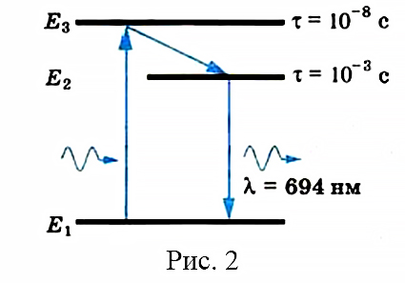
Задача 6. На рисунке представлена схема энергетических уровней ионов хрома в кристалле рубина: 1) какой длины волны должно быть излучение так называемой «накачки»; 2) какова длина волны, излучаемой рубиновым лазером. Е₃ – Е₁ = 2,2 эВ; Е₂ – Е₁ = 1,8 эВ.
Решение
10

Slide 11
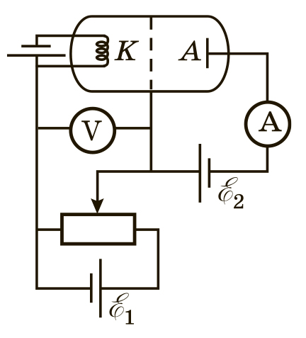
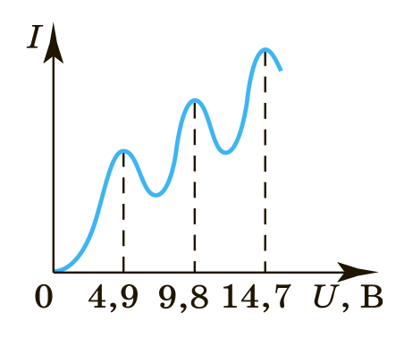
Задача 7. На рисунке показана схема установки Д. Франка и Г. Герца.
Стеклянный сосуд заполнен парами ртути. Источник E₁ подключен между подогреваемым катодом K и сеткой через потенциометр, регулирующий подаваемое напряжение. Между сеткой и анодом A подключена небольшая ЭДСE₂, создающая задерживающее поле. Амперметр показывает силу тока в анодной цепи. На рисунке показана зависимость силы тока от напряжения между катодом и сеткой. Объясните эту зависимость, исходя из положения, что внутренняя энергия атома может принимать только дискретные значения.
Решение.
11

Slide 12
Задача 8. Стеклянный сосуд заполнен парами ртути. Напряжение между сеткой и анодом равно U₂ = 0,6 В. Напряжение между катодом и сеткой равно 5,4 В. Определите, достигнет ли электрон анода.
Решение.
Электрон, пробегая расстояние от катода до сетки, приобретает энергию
W = q_{e}U₂ = 5,4 эВ.
Сталкиваясь с атомом ртути, электрон теряет порцию энергии, равную 4,9 эВ. Оставшейся энергии ΔE = 5,4 – 4,9 = 0,5 эВ не хватит на преодоление задерживающего поля между сеткой и анодом: электрон не достигнет анода.
12

Slide 13
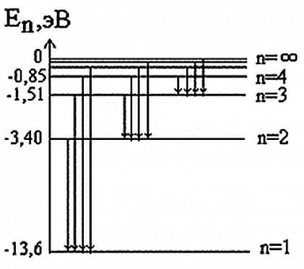
Задача 9. В результате поглощения атомом водорода фотона электрон атома перешел с первой боровской орбиты на вторую. Определите частоту поглощенного фотона, а также длину, соответствующей ему волны.
Решение
13

Slide 14
Задача 10. Определите напряженность и потенциал электрического поля ядра атома на второй боровской орбите. Энергия первого энергетического уровня атома водорода равна –13,6 эВ.
Решение.
Энергия электрона в атоме, находящегося на первой электронной орбите равна
14

Slide 15
Ядерная физика
Задача 1. Радиус какого ядра железа или урана больше?
Решение.
Радиус ядра атома r_{я} = 1,3 ⋅ 10^{–15} ⋅ А^{1/3} м.
Массовое число урана – 238, а железа 56.
Ответ: радиус ядра урана больше.
15

Slide 16
Задача 2. Определите, в ядро атома какого элемента превращается элемент полоний при испускании α-частицы.
Решение
16

Slide 17
Задача 3. Определите удельную энергию связи
в ядре атома ртути . Масса ядра 200,028 а.е.м.
Решение.
Число протонов в ядре атома ртути Z = 80,
число нейтронов N = 200 – 80 = 120.
Дефект масс определим по формуле:
Δm = 80 ⋅ 1,007276 + 120 ⋅ 1,008665 – 200,028 = 1,594 а.е.м.
Зная, что 1 а.е.м. = 931,5 МэВ/с², энергия связи Е_{св} ≈ 1485 МэВ,
удельная энергия связи Е_{уд} = Е_{св}/А ≈ 7,43 Мэв/нуклон.

Slide 19
Задача 5. При делении одного ядра изотопа урана-235 освобождается Е_{выд} = 200 МэВ энергии.
Определите количество энергии, выделяющееся при делении m = 20 кг урана.
Решение. Определим число ядер N в 20 кг урана:
M – молярная масса урана, равная 2,35 10^{–1} кг/моль, N_{A} – число Авогадро.
Энергия, выделившаяся при расщеплении m кг урана, равна:
19

Slide 20
20

Slide 21
Г.Я. Мякишев, Б.Б. Буховцев, В.М. Чаругин
ФИЗИКА, 11 класс
Глава 11. Атомная физика.
Примеры решения задач – 7, задачи для самостоятельного решения – 7.
Задачи ЕГЭ – 3
Глава 12.
Примеры решения задач – 3, задачи для самостоятельного решения – 5.
Задачи ЕГЭ – 5
Задачи ЕГЭ – 3
21

Slide 22
Спасибо за внимание!
22

